Slide 1

Vil din organisation være med?
2023
2024
2025
2026
….
Tovholder Maria Sjøblom maria.sjoeblom@aalborg.dk
Grafisk pakke:
ReadHour (temasamarbejde.dk)
Danmarks Biblioteksforening
Centralbibliotekernes temasamarbejde

Slide 2
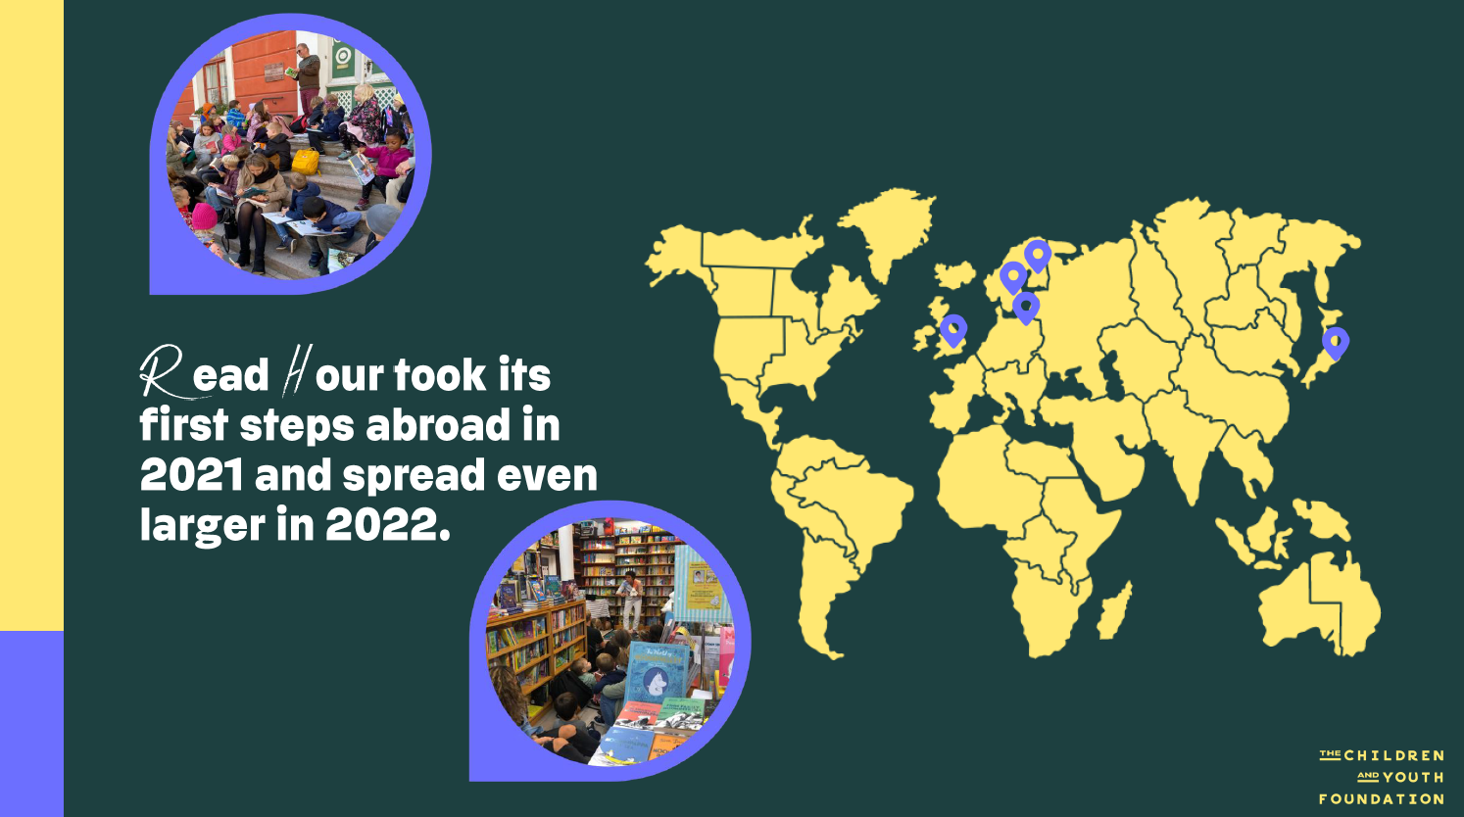

Slide 3

Global kampagne
The Children and Youth Foundation i Finland koordinerer fejringen af FN’s International Literacy Day d. 8 September, hvor man bl.a. holder en fælles læsestund.
Finland har sidste år udbredt konceptet til England, Sverige, Norge og Estland. Logo og grafik deles.
Konceptet #Read Hour findes flere steder I verden, også i Australien (I marts)
Be happy – read more books, more often | Australia Reads
Partnere:
Skoler, medier, forlag, arbejdspladser, forfattere kulturinstitutioner, boghandlere
#ReadHour
Stop and read for one hour

Slide 4


Danmarks Biblioteksforening
Bibliotekernes temasamarbejde
Tovholder: Maria Sjøblom
Mail: maria.sjoeblom@aalborg.dk
Telefon: 2520 4467
Sæt kryds i kalenderen 8. september 2023
Read Hour Danmark
National fejring af læseglæden for alle aldersgrupper.
Nogle aktiviteter kan vare præcis 1 time i en skole, mens andre vil have fokus på den gode læsestund og den velvære, der følger med læsning.
Bibliotekernes sprog- og læseindsatser for små børn, skolebørn og voksne (læsesporet.dk og sprogsporet.dk) er med om bord og vi er i tæt dialog med DR.
Send en mail, hvis din organisation også vil være med fra starten. Hvem ved, hvor vi ender.

